Slide 1
Struktura e HTML
Leksioni 04

Slide 2
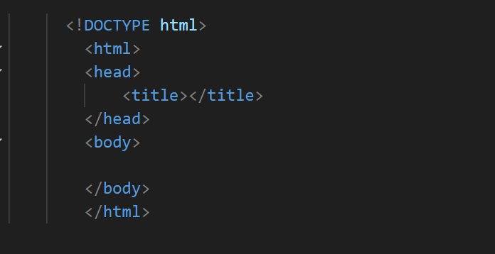

Slide 3
<!DOCTYPE html>
I tregon browserit te perdori versionin modern te HTML (HTML5)

Slide 4
<html> </html>
Perfaqeson te gjithe faqen e webit.

Slide 5
<head> </hed>
->Sherben per te mbajtur informacione shtese.
->Na lejon te bejme lidhjen me file te tjera

Slide 6
<body> </body>
Perfaqeson cdo gje qe shfaqet ne browser.

Slide 7
Tagu <link>
Tagu <link> përcakton lidhjen midis dokumentit aktual dhe një burimi të jashtëm.

